Slide 1
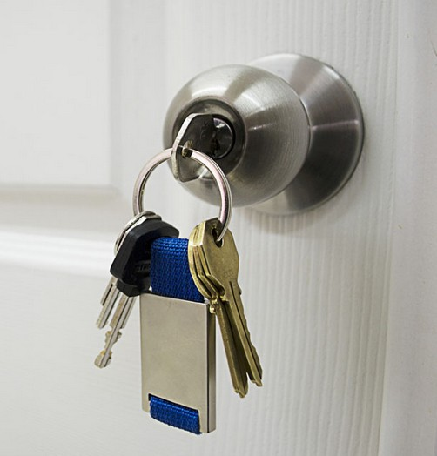
第十四课 钥匙忘拔下来了

Slide 2
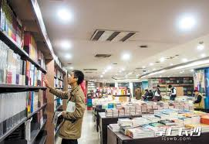
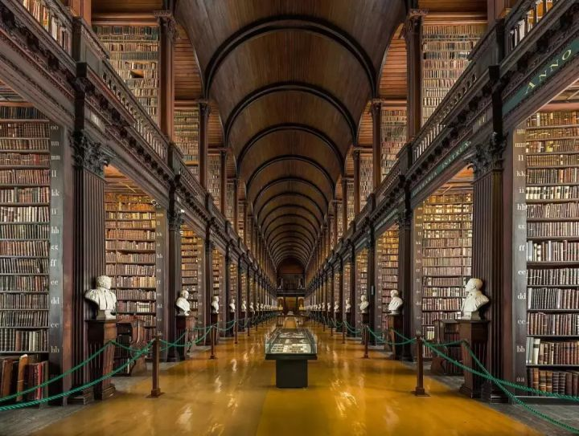
图书城 图书
我和麦克一起骑车到图书城。
图书城里有许多图书。
我已经去了图书城了。
我今天去图书城买了许多图书。

Slide 3
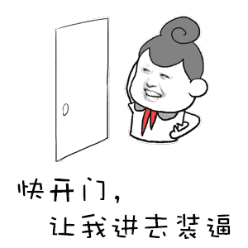
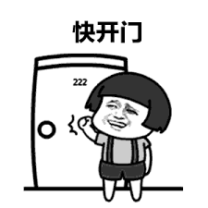
进去
每个书店我都想进去看看。
进去之后，我发现食堂已经没有空位子了。

Slide 4
另 另外
另外 เป็นคำกริยาวิเศษณ์ มีความหมายว่า นอกจากนั้น และอื่นๆ
1. สามารถนำมันมาไว้ข้างหน้า หรือข้างหลังคำนามก็ได้
- 我只用了一点，另外的都在这儿。
ข้างหลังของศัพท์สามารถตามด้วย จำนวนและลักษณะนาม
他翻译了三章，另外三章你来翻吧。
那是另外一个问题，我们现在不谈。

Slide 5
另外 เป็นคำกริยาวิเศษณ์ ทำหน้าที่ขยายคำกริยา มักจะใช้ร่วมกับคำกริยาวิเศษณ์อื่นๆ เช่น 还、再、又 เป็นต้น ตำแหน่งของพวกมันจะอยู่ข้างหน้า ข้างหลังของ “另外”ก็ได้ ประโยคเหล่านี้ เปลี่ยนไปใช้“另外的”ก็ได้ใช้ในรูปประโยคที่
“另外的”อยู่ข้างหน้าคำนาม แล้วความหมายของประโยคส่วนหลังจะไม่เปลี่ยนแปลง
  不要让他去了，我们另外再找人吧。
  不要让他去了，我们再找另外的人吧。
“另外”คำนี้ยังเป็นคำสันธานได้อีกด้วย นำมาใช้เชื่อมประโยค มีความหมายว่า นอกจากนี้ ใช้ในประโยคที่พูดถึงเรื่องหนึ่งอยู่ แล้วจะพูดเสริมอีกเรื่องหนึ่ง
  今天我买了一件衣服，另外还买了一条裤子。
  我想去看看他，另外，我自己想出去散散心。

Slide 6
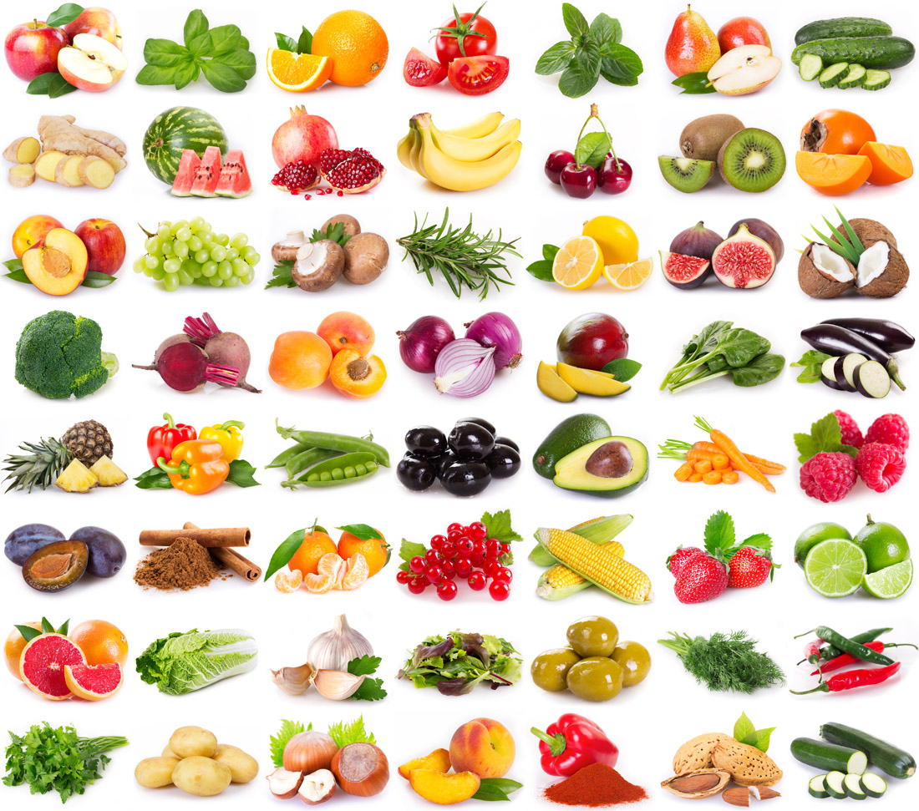

各种各样 各 样
书店里有各种各样的书。
我喜欢吃各种各样的水果。
我们班的学生各个都很努力。
样子：他的样子看起来是生气了。
模样：他和他爸爸长得一个模样。

Slide 7


兴奋
看到书店里有各种各样的书，我很兴奋。
一想到明天放假，我就十分兴奋。

Slide 8

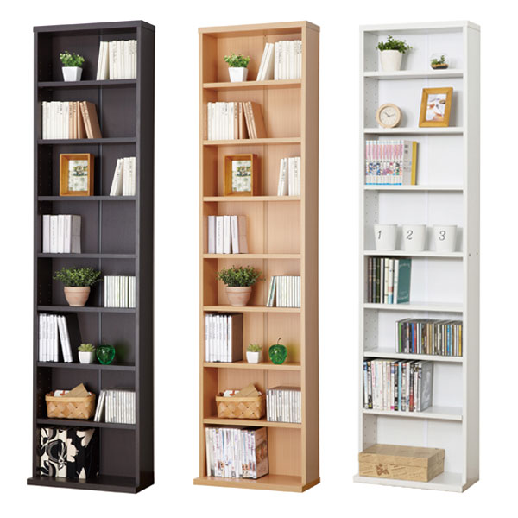
书架
书店里有许多的书架。
我从书架上拿了一本书。

Slide 9

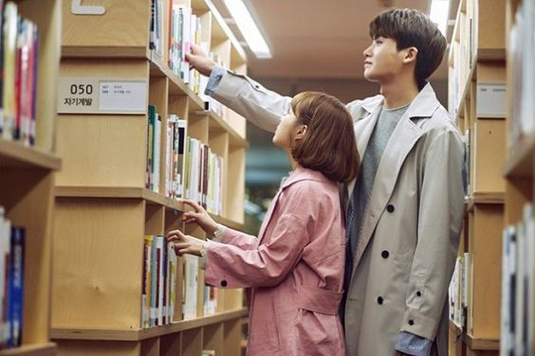
下来
我从书架上拿下来一本书。
上学要迟到了，你怎么还不下来？
下去：我下去了，你再等我一下

Slide 10

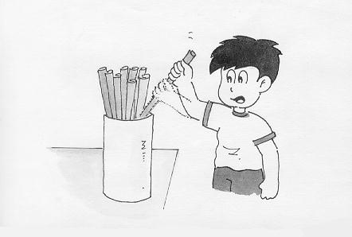
抽
我从书架上抽出一本书。
我们通过抽签的方式决定考试顺序。

Slide 11
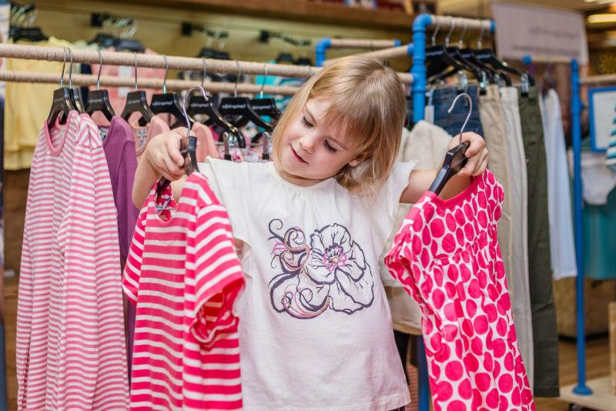
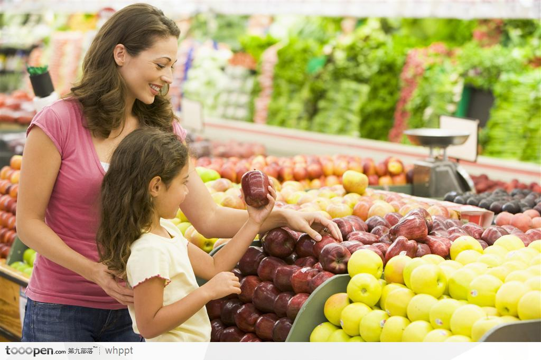



挑 选 小说
老师挑选我去参加歌唱比赛。
挑来挑去也没挑到一个大的苹果。
我挑了几本历史书，麦克选了一些中文小说。
我的爸爸是小说家。

Slide 12



放寒假 放 寒假 暑假
你放寒假的时候一定要来看我们。
我们从上星期就开始放暑假了。
再有两个月就要放寒假了。
我们一月十五号就要放暑假了。

Slide 13
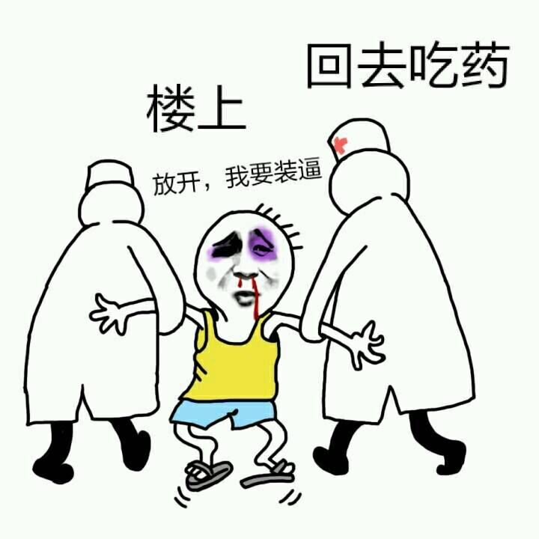
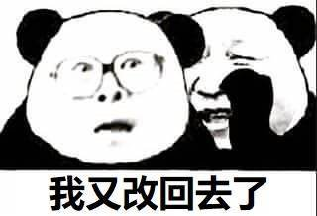
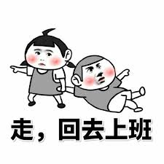
回去
我们都想买一些书带回去。
回去的时候和我说一声。
回来：我回来了，什么时候吃饭啊？

Slide 14
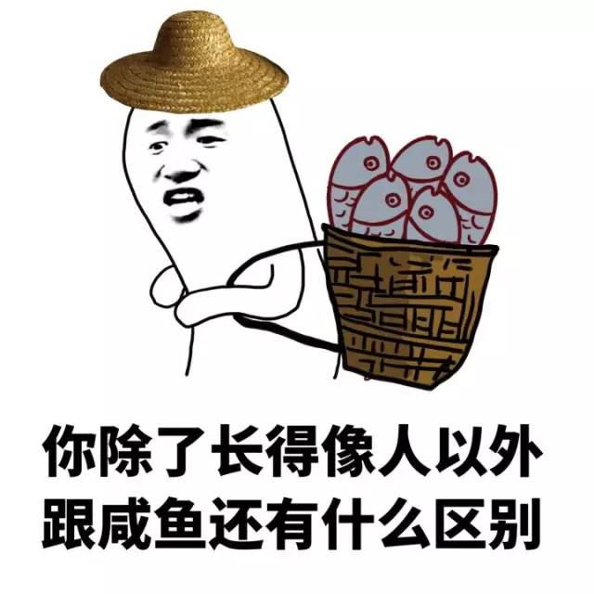
除了……以外
1.表示在什么之外，还有别的。后边常有 “还/也”
- 除了小王以外，小张，小李也会说英文。
- 除了散步以外，我每天还打羽毛球。
2. 表示听说的人或事不包括在内
- 这件事除了你以外，我们都不知道。
- 除了我以外，你们都去过长城了。
注释 : “以外”不用也可以

Slide 15

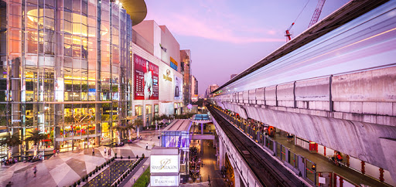
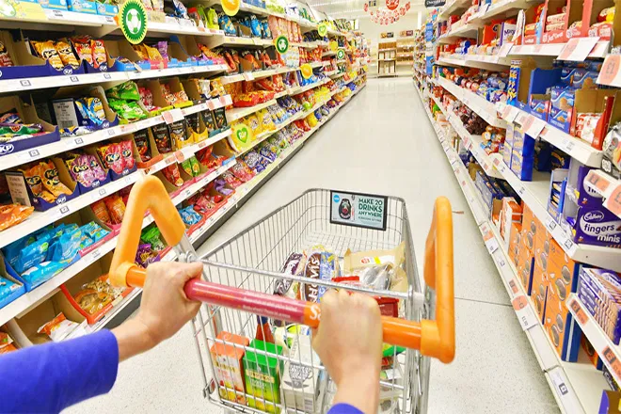
礼品
商城
礼品包装要收费吗？
我家就住在商场旁边，买东西很方便。
我在找商场。您能帮帮我吗？
商品
在这个商场有很多商品。

Slide 16


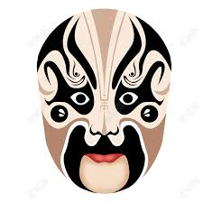
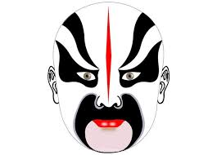
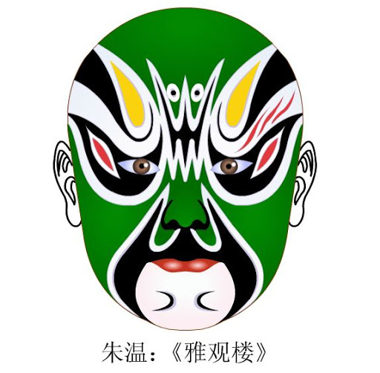
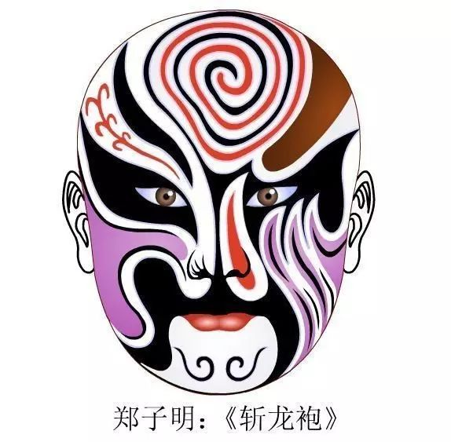
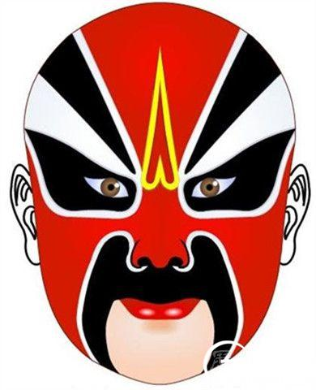
脸谱

Slide 17
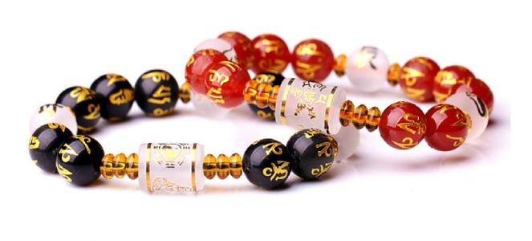


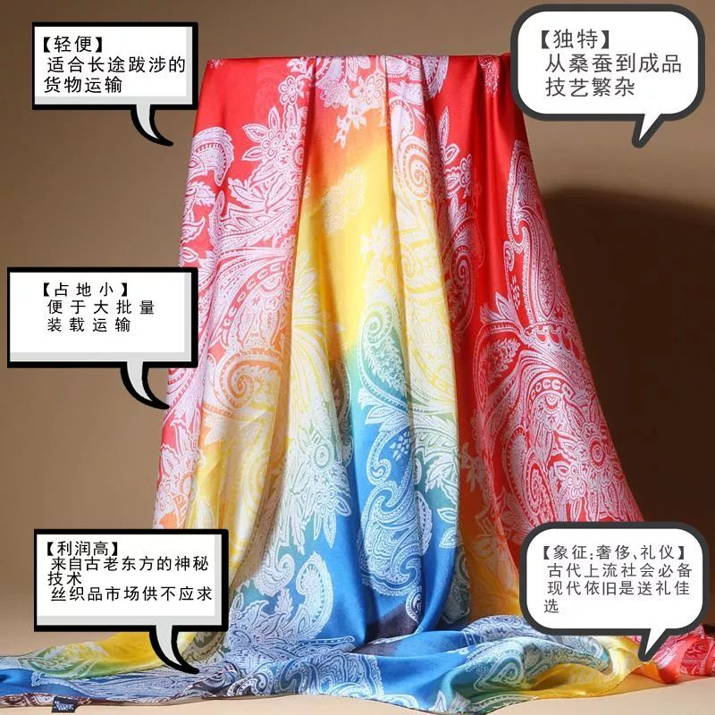

饰物
丝织品

Slide 18
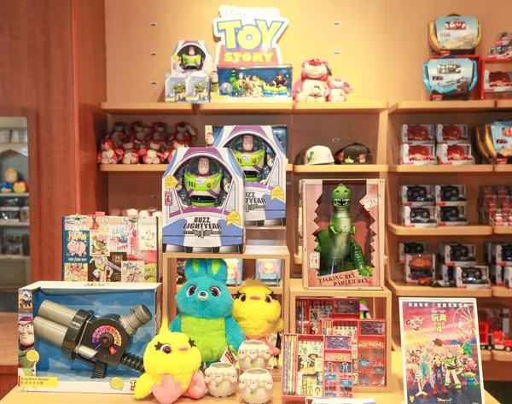
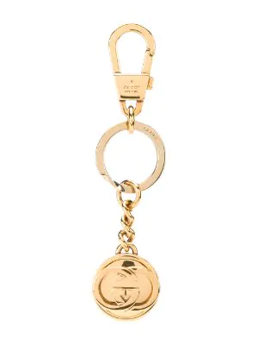

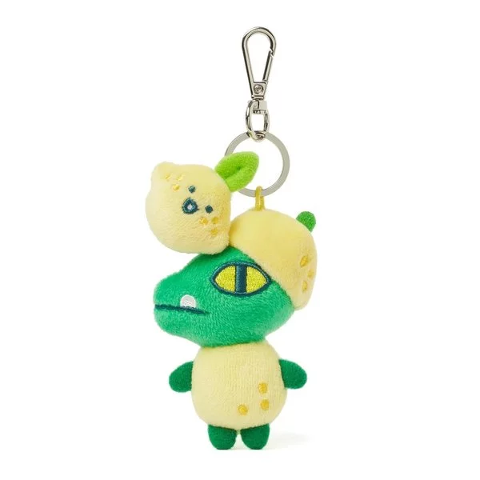
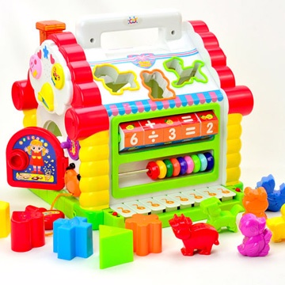
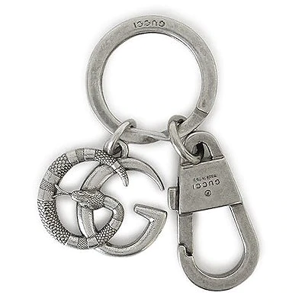
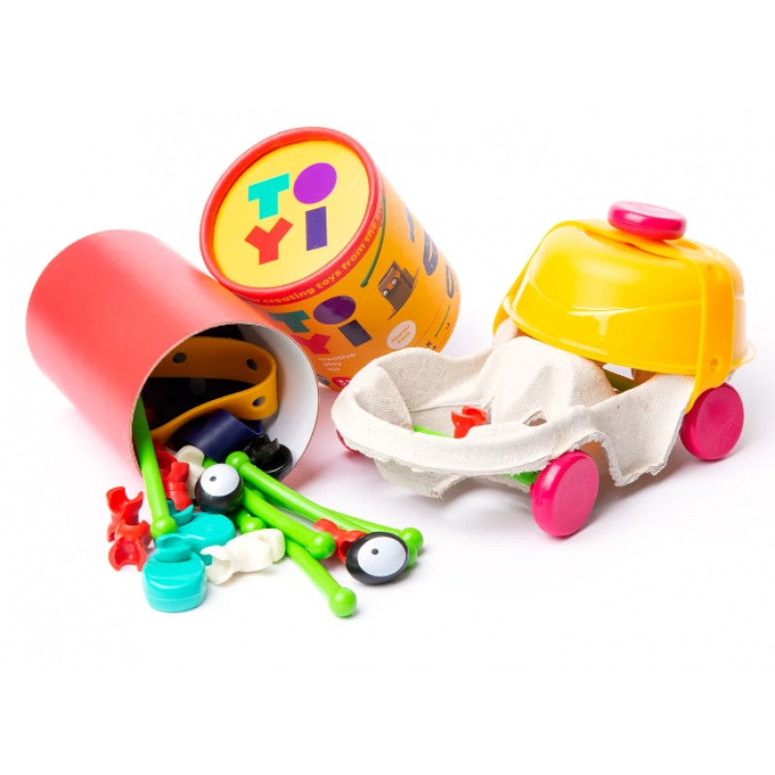
钥匙链（儿）
玩具

Slide 19
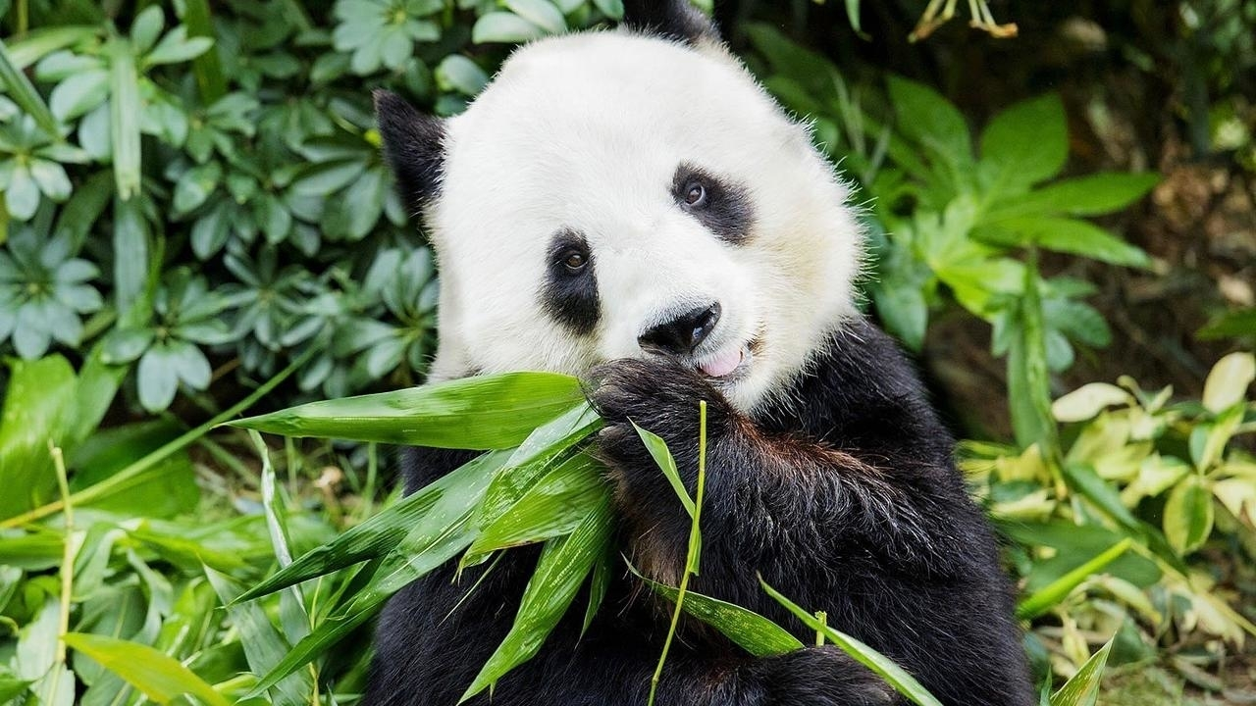
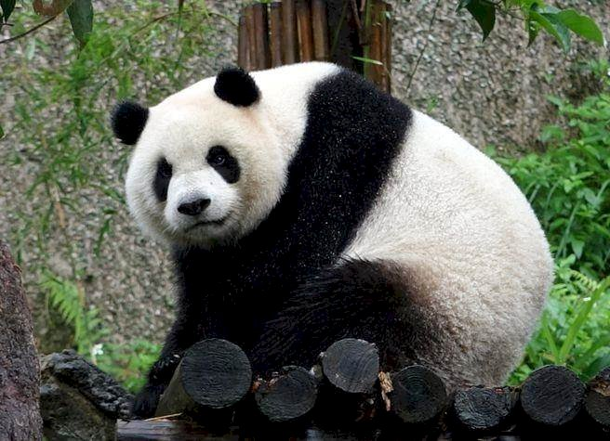
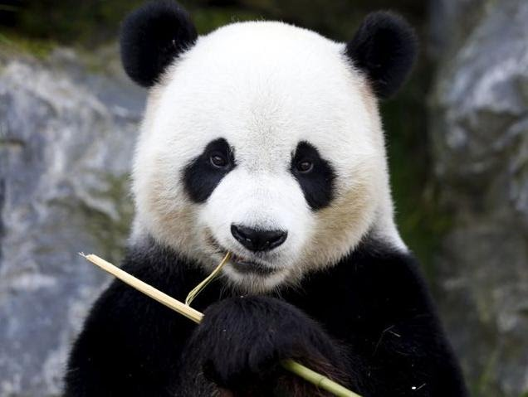
熊猫

Slide 20
肯定
สามารถเป็นได้ทั้ง คำกริยา คำคุณศัพท์ และคำวิเศษณ์
เช่น
  他今天来不来，我不能肯定。(คำกริยา)
  他的回答是肯定的。(คำคุณศัพท์)
  他肯定还没起床。(คำวิเศษณ์)
เป็นการมองจากมุมมองของประธานของประโยคว่าเป็นการเต็มใจที่จะ ยืนยัน แน่ใจ แน่นอน เอง ไม่ได้มีใครบังคับ
นอกจากจะมีความหมายว่า ยืนยัน แน่ใจ แน่นอน แล้วยังมีความหมายสื่อถึง 认可= ยิมยอม อนุญาต โอเค 同意 = เห็นด้วย 保证 = รับประกัน

Slide 21
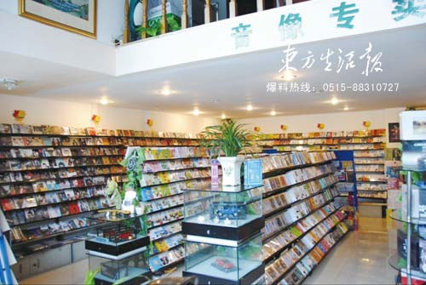
音像
音像——录音和录像的合称。
音像店：学校旁边新开了一家音像店。
音像书店：于是我们又走进一家音像书店。
音像教材：我们学校上课采用的音像教材比较多。

Slide 22
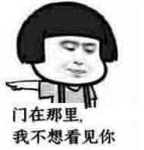
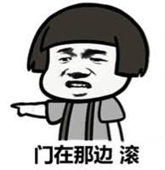
这里 那里
这里有没有根据鲁迅小说拍成的电影DVD。
这里就是我的学校素叻披他耶。
这里是711，过一条马路，那里就是我家了。
我喜欢中国，因为那里有很多好吃的。

Slide 23

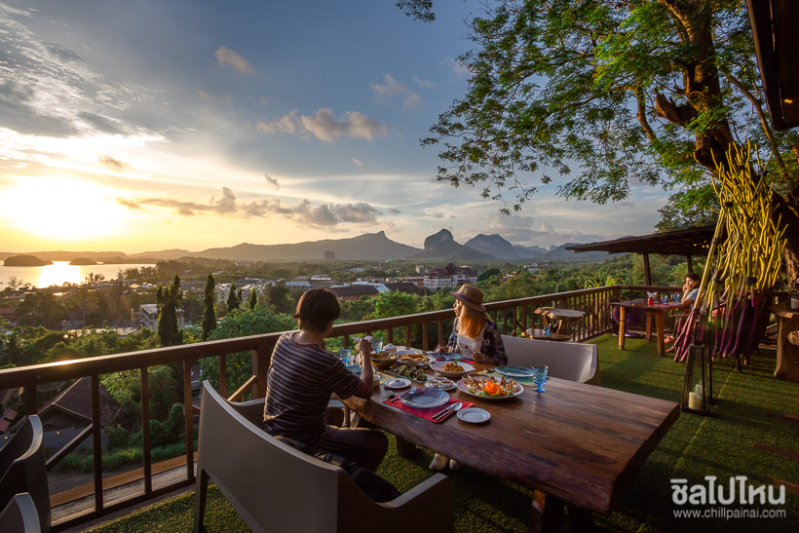
根据
哈利波特这部电影，就是根据JK罗琳《哈利波特》的小说改编的。
根据你的照片，我们很快找到了那个地方。

Slide 24
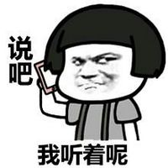
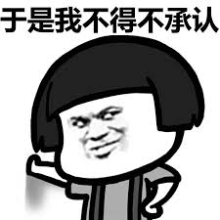
于是
เป็นคำเชื่อมสันธาน ใช้ในประโยคที่มีสองส่วน โดยที่ส่วนหน้าของประโยคจะเป็นการบอกเหตุ และ 于是 จะอยู่ส่วนหลังของประโยคเพื่อบอกผลที่ตามมา
ส่วนหลังชองประโยคที่มี 于是 จะเป็นลำดับเหตุการณ์ต่อเนื่องที่เกิดขึ้นจากส่วนแรกของประโยค
我接到电话通知，于是就来了。
听说这部电影很好看，于是我也买了一张票。

Slide 25

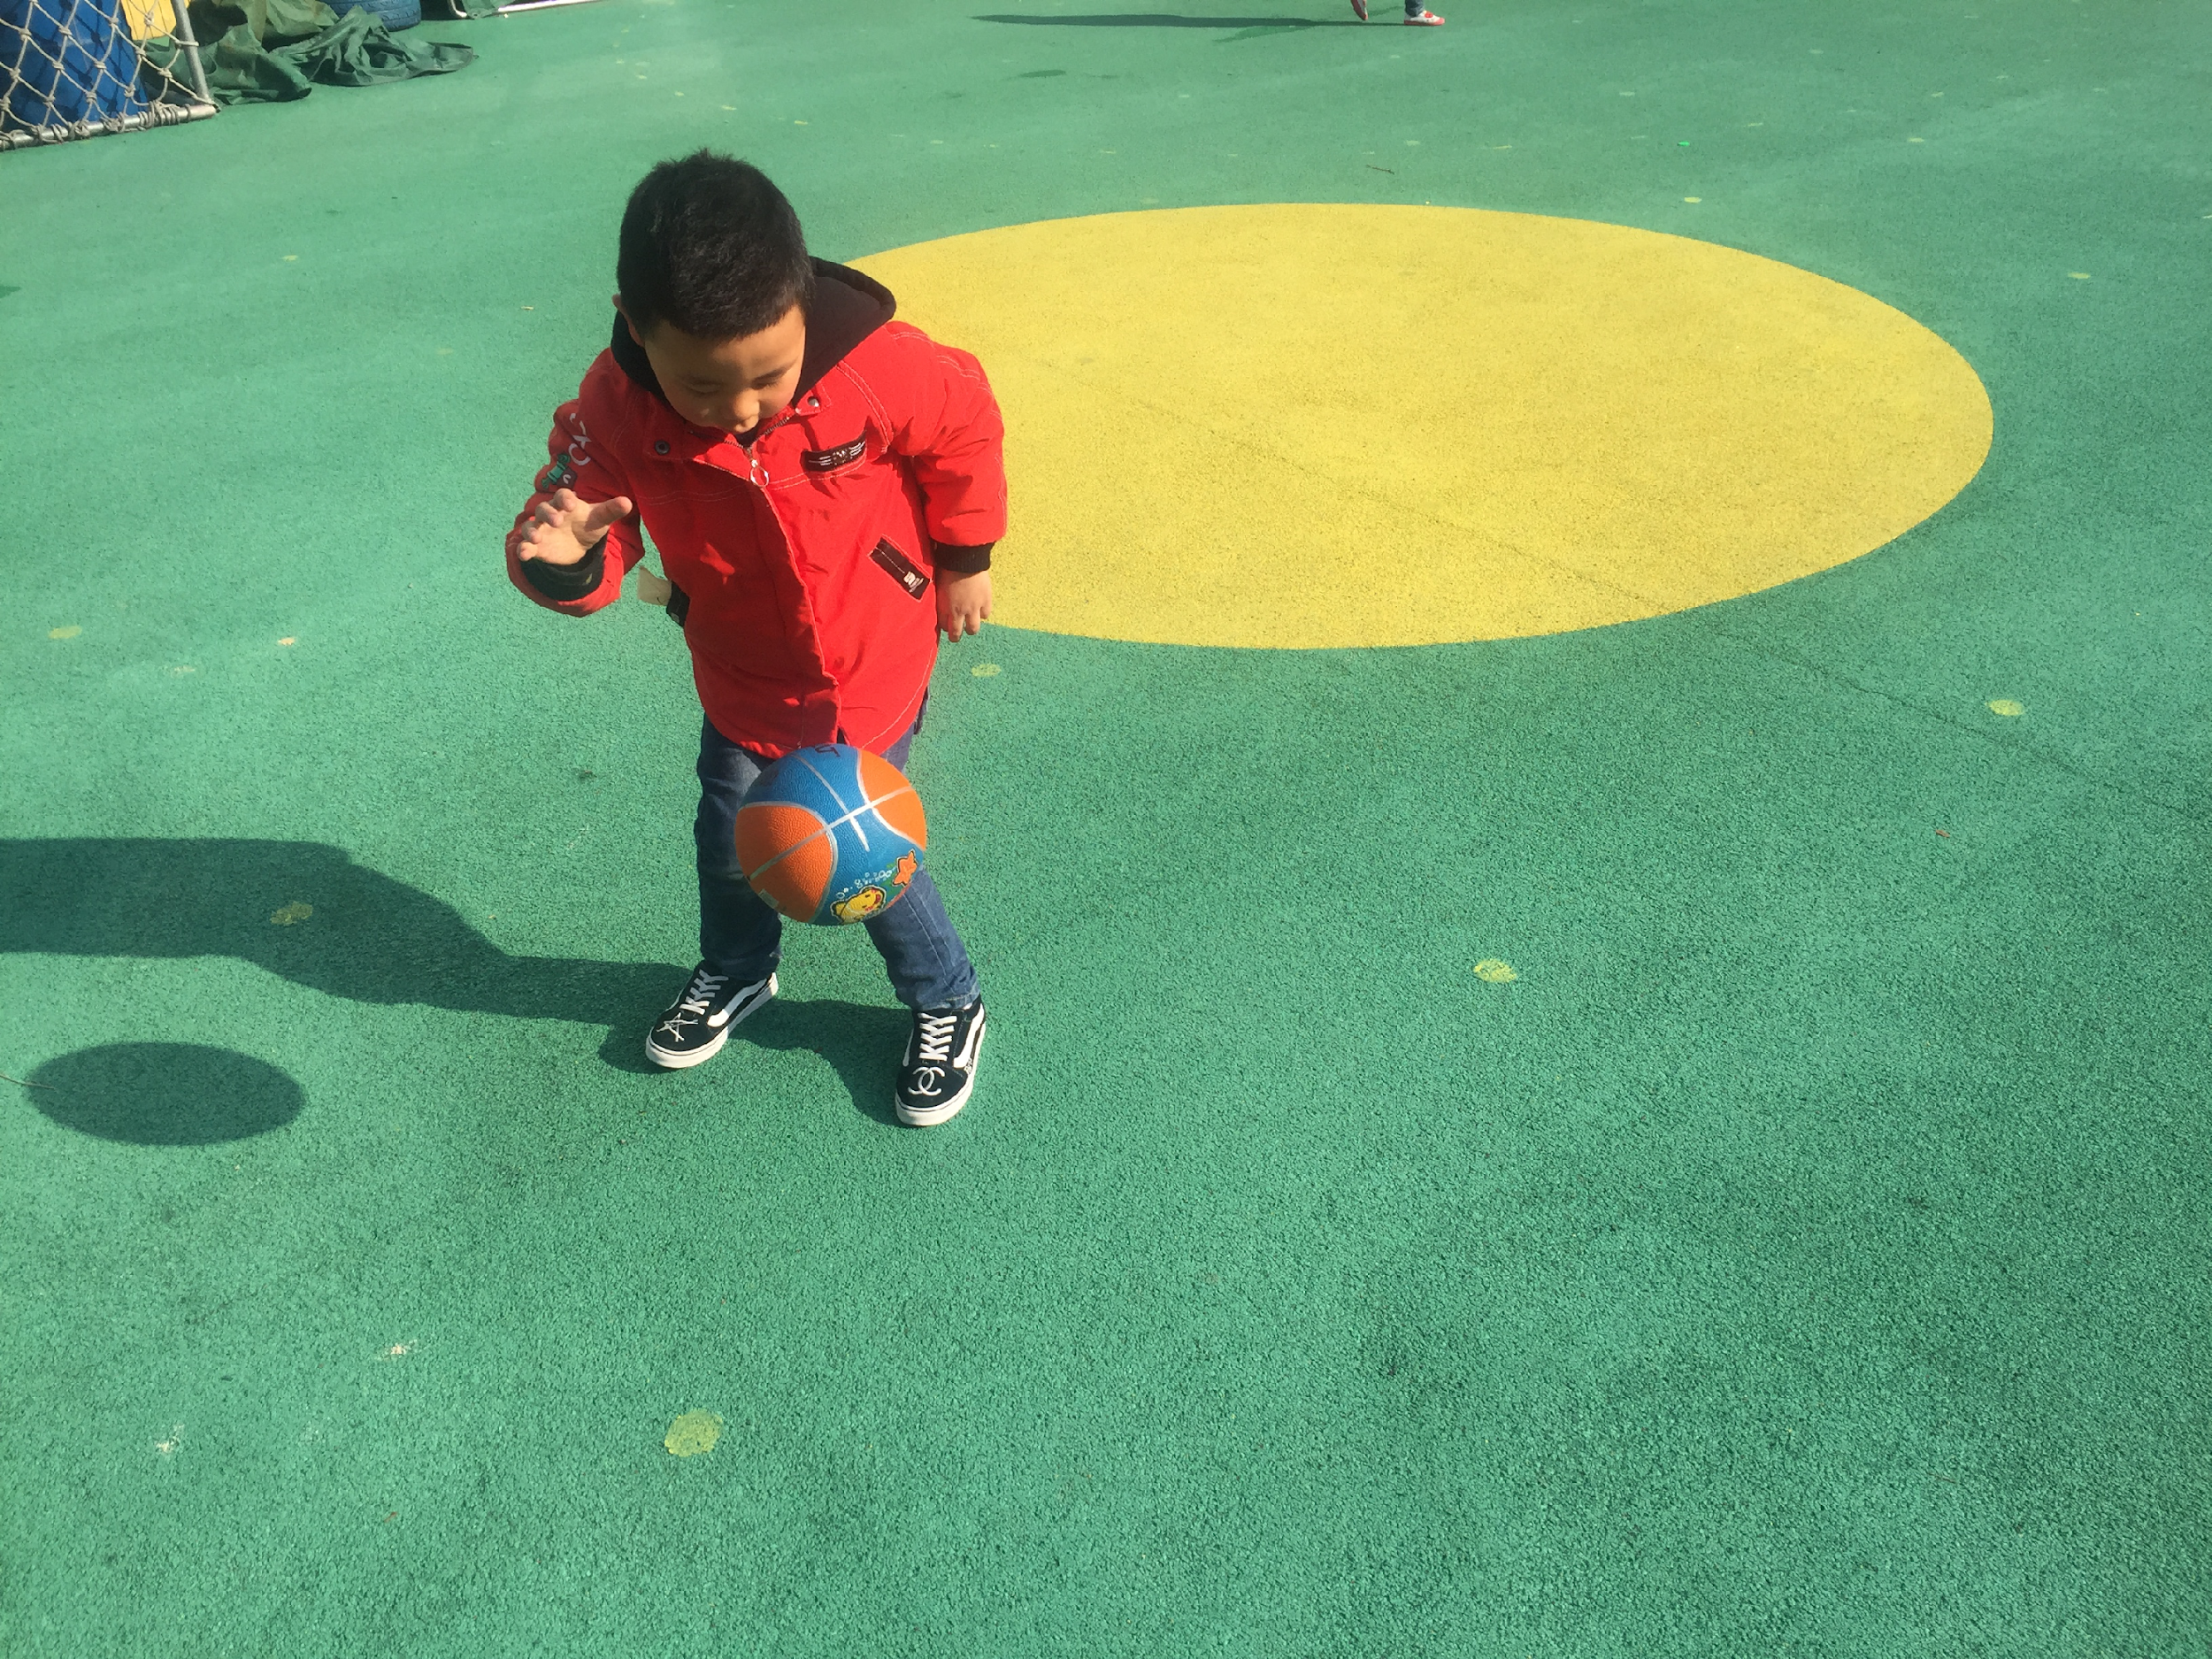
拍
1.这里有没有根据鲁迅小说拍成的电影DVD。
2.给我拍一张照片吧。
3.现在正在进行的是拍皮球比赛。
4.他拍死了一只蚊子。

Slide 26

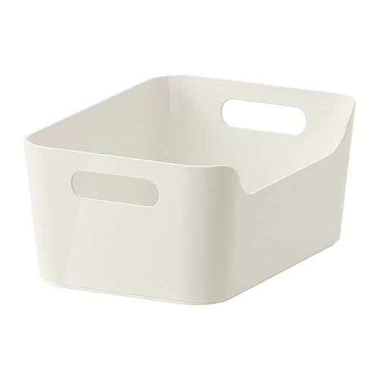
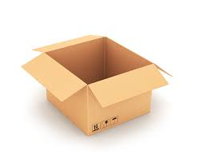
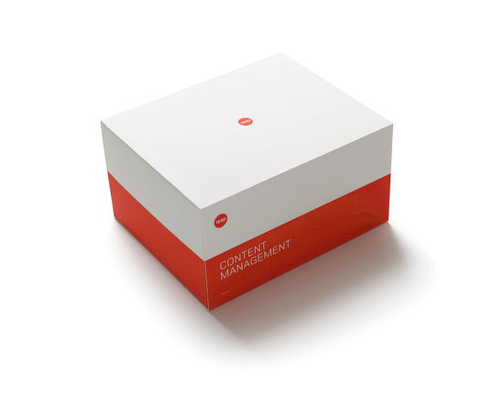
盒
1.他给了我一盒牛奶。
2.盒子：这个盒子我用来装鞋子了。

Slide 27
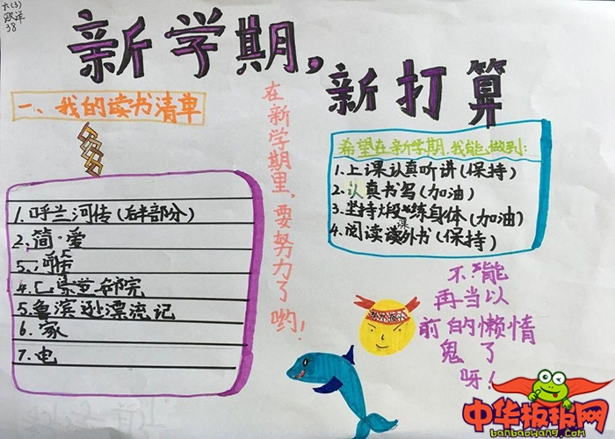

学期 上 下
上学期：高三上学期五月开学九月放假。
下学期：高三下学期十月开学二月放假。
一学年：一学年有上学期和下学期。

Slide 28
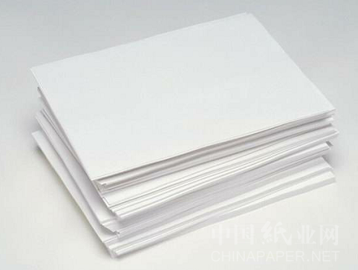



纸 纸箱
纸：拿出一张纸，现在开始考试。
面巾纸：您好，可以给我一张面巾纸吗？
草稿纸：数学考试之前，老师先给大家发草稿纸。
纸箱：就给我们俩一人找了一个小纸箱。

Slide 29
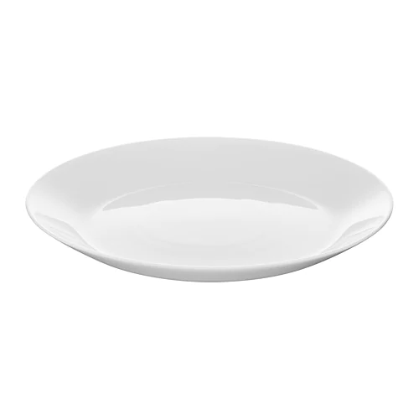
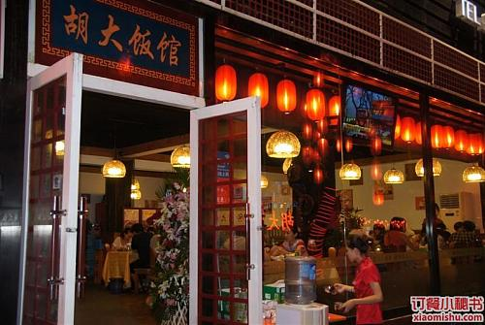
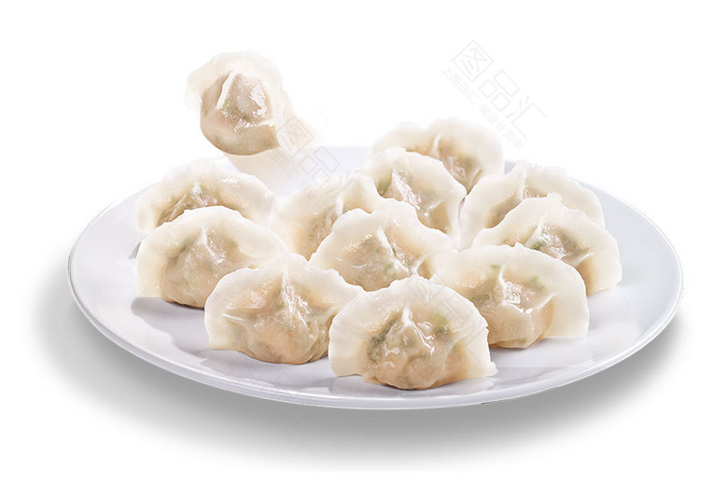
饭馆 盘
今天我去饭馆吃饭，点了三盘菜，没有吃完。
我和麦克走进一个小饭馆去吃饭，我们要了一盘饺子。

Slide 30

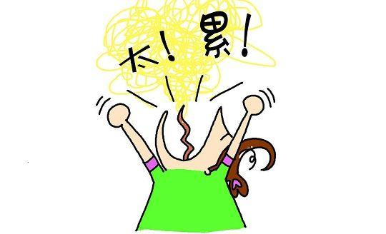

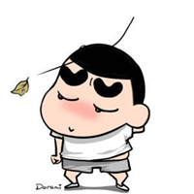
累 困
我又累又困，回家就睡着了。
今天真是又累又困的一天啊。
走了一天的路我感觉我很累。
昨晚我三点才睡觉，今天七点就起床了，我好困。

Slide 31



电梯 维修 修 楼梯
电梯坏了，王平给维修部打电话。
维修部的师傅过来修电梯了。
因为电梯坏了，所以只能走楼梯。

Slide 32

只好
电梯坏了，只好走楼梯了。
电梯坏了，我住在10层，可是没办法，只好爬上去了。

Slide 33



提 步
我手里提着一箱子书，一步一步地往上爬。
他一步步地走向我。
妈妈提了一筐鸡蛋。

Slide 34



却 忽然 想起来 钥匙
我都走到八楼了，忽然想起来我没带钥匙。
要拿出钥匙开门的时候，却发现钥匙不见了。
看起来：他看起来有点不太高兴。
听起来：听起来你的假期很有趣。
尝起来：榴莲闻起来臭，吃起来可真不错。

Slide 35



插 拔 哭笑不得
我想起来钥匙还在门上插着呢。
我忘记把钥匙拔下来了。
哭笑不得：哭也不是，笑也不是，形容处境尴尬，不知如何是好。
他经常干些让人哭笑不得的蠢事。

Slide 36
趋向补语
简单趋向补语：บทเสริมบอกทิศทางอย่างง่าย
来 去 上 下 进 出 回 过 起 开
词组：打来、送去、走下、走出、放回
复合趋向补语：บทเสริมที่บอกทิศทางการเคลื่อนไหวแบบ ผสม
 | 上 | 下 | 进 | 出 | 回 | 过 | 起 | 开
来 | 上来 | 下来 | 进来 | 出来 | 回来 | 过来 | 起来 | 起开
去 | 上去 | 下去 | 进去 | 出去 | 回去 | 过去 | ---- | ----

Slide 37
1.简单趋向补语： บทเสริมบอกทิศทางอย่างง่าย
โครงสร้าง :主语 + V +（简单趋向补语词）
ประธาน + กริยา + (บทเสริมบอกทิศทางอย่างง่าย)
她跑来了。
书送去了。
妈妈打来一个电话。

Slide 38
2.复合趋向补语:บทเสริมที่บอกทิศทางการเคลื่อนไหวแบบ ผสม
ใช้ตามหลังคำกริยา คำคุณศัพท์ เพื่อชี้แจงเกี่ยวกับทิศทางของกระทำหรือเหตุการณ์นั้นๆ โครงสร้าง :
主语 + 动词 + 上/下/进/出/回/过/起 + 来/去
ประธาน + กริยา + 上/下/进/出/回/过/起 + 来/去
她跑进来了。
他走上去了。

Slide 39
ถ้ากรรมเป็นสถานที่ (处所) จะต้องวางกรรมไว้หน้า 来/去
เช่น 他走进图书馆去了。
ถ้ากรรมเป็นสิ่งของ (事物) จะวางกรรมไว้หน้า หรือหลัง 来/去 ก็ได้
เช่น 他带回来一只箱子。หรือ 他带回一只箱子来。

Slide 40
ถ้าหากคำกริยาไม่มีกรรม “了” จะวางไว้หลังคำกริยา หน้าบทเสริม หรือวางไว้ท้ายประโยคก็ได้
เช่น 一下课，同学们就跑了出去。หรือ 一下课，同学们就跑出去了。
แต่ถ้ากรรมเป็นสถานที่ （处所） “了” ควรวางไว้ท้ายประโยค
เช่น 他走下楼去了。
ถ้ากรรมเป็นสิ่งของ （事物） “了” ควรวางไว้หลังบทเสริม หน้ากรรม (กรรมอยู่หลังสุด)
เช่น 我给你买回来了一件衣服。

